Slide 1



Samenwerken aan
circulaire ketens

Slide 2


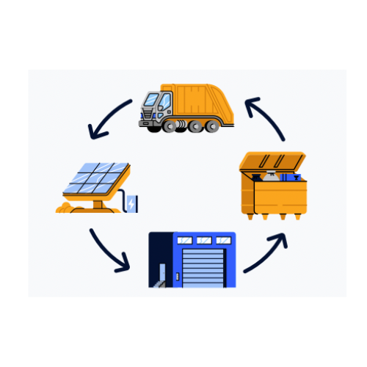

Het Versnellingshuis:
Het landelijke loket voor circulair ondernemen
Hulp op maat
Samen met onze partners bieden we hulp op maat bij circulair ondernemen
Ketenondersteuning
Met begeleiding en financiering ondersteunen wij circulaire ketenprojecten
Kennis & Inzichten
Onze toegankelijke informatie en digitale tools helpen jou op weg

Slide 3


Slide 4

Hoe kunnen wij ondernemers
ondersteunen in het samenwerken aan circulaire ketens?

Slide 5
Samenwerken aan circulaire ketens
Aandacht voor ketensamenwerking groeit!
Sociale factoren zijn onderbelicht
Mobiliseren van de keten is een uitdaging
Bedrijven hebben onvoldoende zicht op de keten
Een goede procesbegeleider is onmisbaar
Het verdelen van de lusten en de lasten is een zoektocht

Slide 6
Hoe kunnen wij ondernemers
ondersteunen in het samenwerken aan circulaire ketens?

Slide 7
Het Versnellingshuis:
Ondersteuning bij circulaire ketensamenwerking
RVO Subsidie
Subsidie voor het samenwerken aan circulaire ketens
Moonshotprojecten
Ondersteuning bij het ontwikkelen van plannen voor een complexe ketendoorbraak
Doorbraakprojecten
Regie in het uitvoeren van plannen voor een circulaire ketendoorbraak

Slide 8





Mogelijk gemaakt door:

Slide 9
mara@versnellingshuisce.nl
hallo@versnellingshuisce.nl
www.versnellingshuisce.nl
linkedin.com/in/marahaverkort
linkedin.com/company/nederland-circulair

